Slide 1
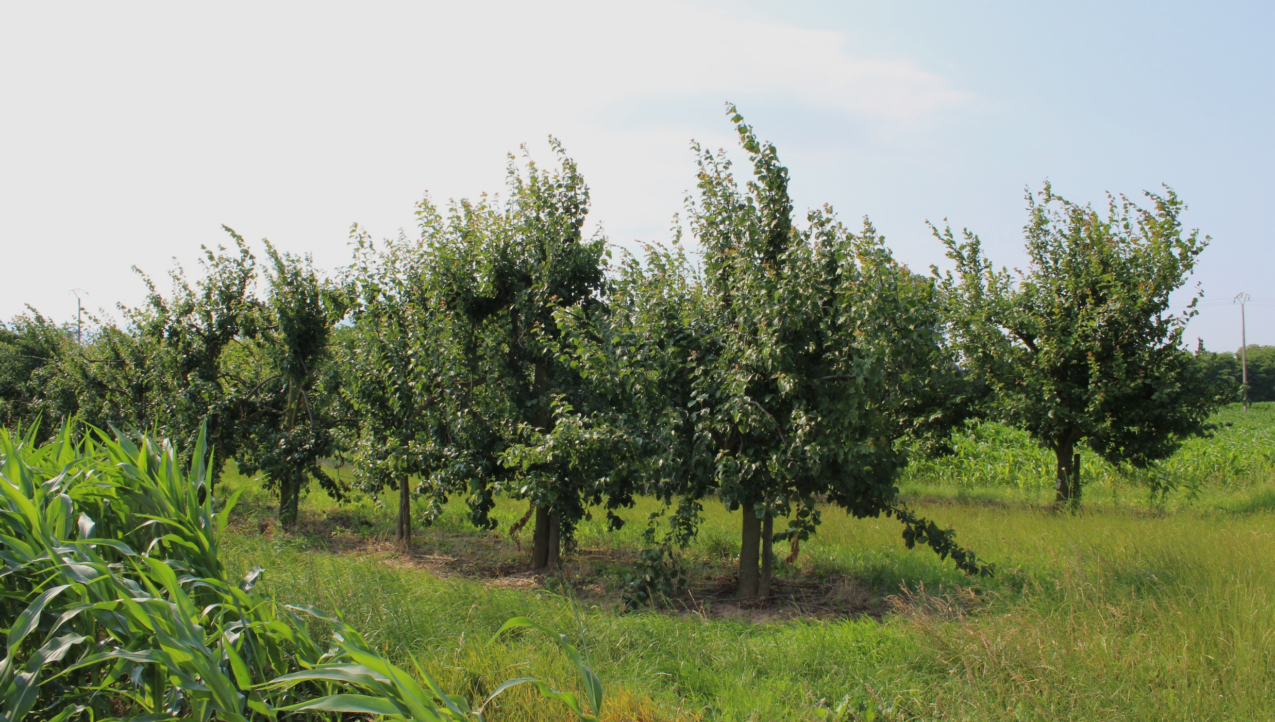

Surveillance sharka 2026
Modalités et proposition de zonage
30/04/2026
Direction régionale de l’alimentation,
de l’agriculture et de la forêt
Service régional de l’alimentation

Slide 2
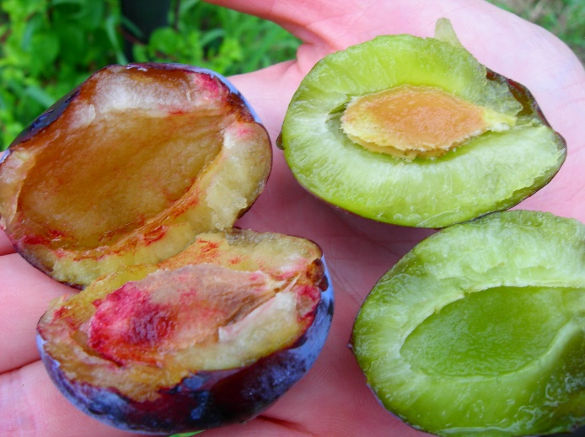
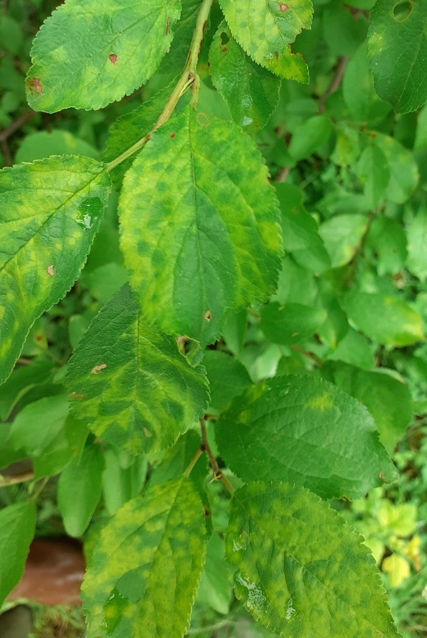
La sharka
Maladie virale originaire d’Europe de l’Est
Virus responsable : Plum Pox Virus (PPV)
Impact économique : défaut de goût, d’aspect des fruits, baisse de rendement
3 souches en France : PPV-D (Dideron), PPV-M (Marcus), PPV-REC (recombinante)
Transmission par pucerons ou greffage
1ères détection en GE : 80’s

Slide 3
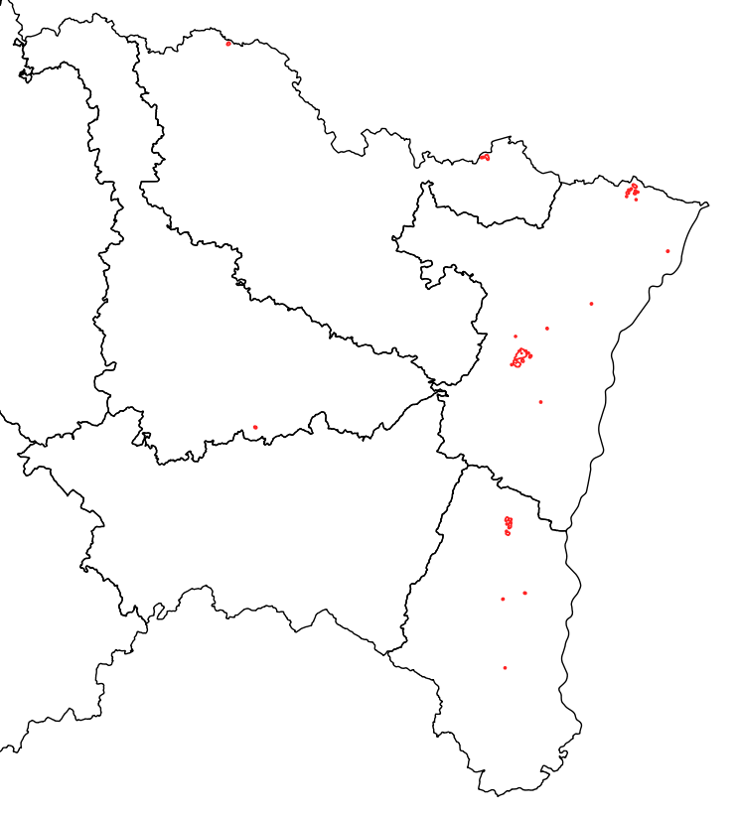
Spécificités du Grand Est
Zone endémique
Zone endémique / frontière Allemagne
Vergers familiaux non professionnels
+ Haies (prunellier)
  Cofinancement 1€ pro /2€ Etat
Faible sensibilité du mirabellier vs quetschier
PPV-D
sauf secteur de Westhoffen
PPV-D, PPV-REC et PPV-M

Slide 4
Bilan de la surveillance 2025
Environ 130 ha prospectés
dont 30 ha par moniteurs
9 ha en environnement de pépinières
900 végétaux contaminés
dont presque 600 à Westhoffen

Slide 5
Arrêté ministériel du 09/07/2021 : mesures de surveillance
Type de zone |  | Nombre de passages | Objets observés | Obligatoire
Zone infectée (ZI) |  | 2 | Parcelles | Oui
Zone tampon (ZT) |  | 1 | Parcelles (+ haies) | Oui
Zone exempte (ZE) | Sous surveillance | 1 | Parcelles | Non
 | Jeunes vergers | 1 | Parcelles | Non
 | Autre | 1 | Parcelles | Non
ZT
300 m
ZI
ZE
Végétal contaminé au cours des 3 dernières campagnes
ZE sous surveillance soumise à avis du CROPSAV
Jeunes vergers : vergers de moins de 3 ans, déclarés par le professionnel
Prospection des haies en zone tampon selon décision prise localement

Slide 6
Organisation et financement de la surveillance 67/68
Depuis 2014
Ne suffit pas pour appliquer l’AM
Arboriculteurs professionnels
Coopératives
€/ha
€/t
APFNA
Association des producteurs de fruits à noyaux d’Alsace
Fédérations de moniteurs arboricoles 67 et 68
€
h
€ x2
Journées de prospections encadrées depuis 2016 (67) et 2017 (68)
Etat
Prospections sharka
FREDON Grand Est
Coût horaire réduit
Notes:
74 ha ZI * 2 + 211 ha ZT = 360 ha à prospecter / budget pour 120 ha + JM

Slide 7
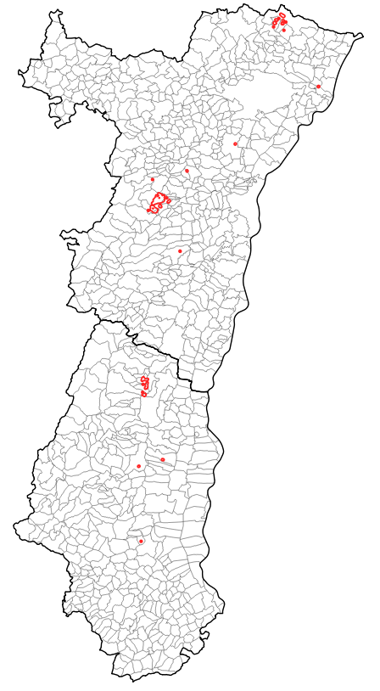
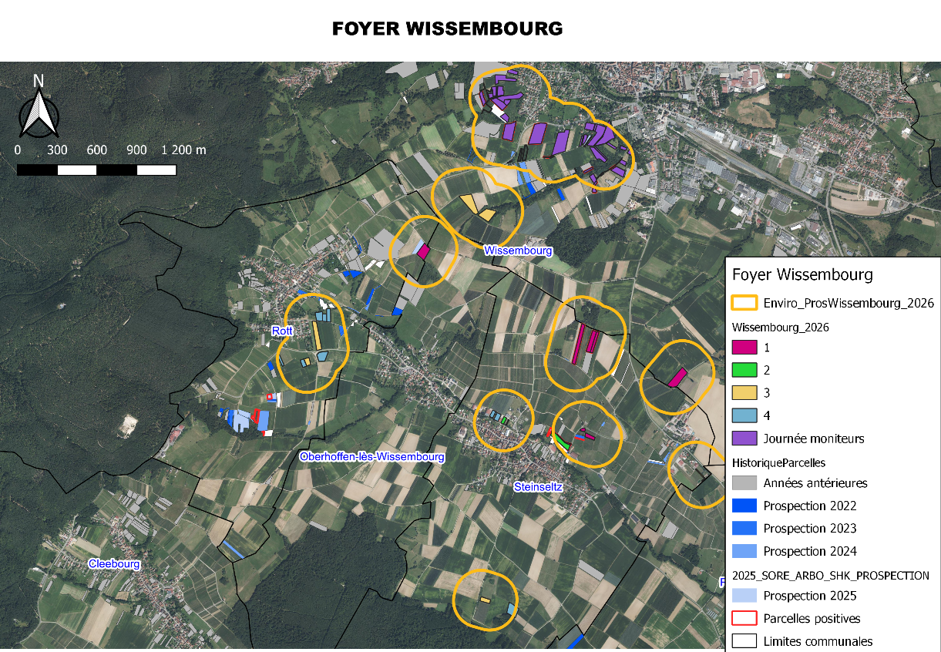
Roppenheim / Brumath / Schnersheim / Romanswiller / Oberhergheim / Pfastatt
1 passage sur les parcelles contaminées si cotisation de l’arboriculteur à l’APFNA
Bennwihr
Prospection par les moniteurs 68
ZI / jeunes vergers / parcelles non prospectées depuis 2023
Wissembourg
Prospection par les moniteurs 67
Uniquement vergers professionnels + environnement
Priorisation selon les résultats des prospections antérieures
ZESS
Jeunes vergers déclarés
Vergers de 1 professionnel à Berrwiller
màj texte

Slide 8
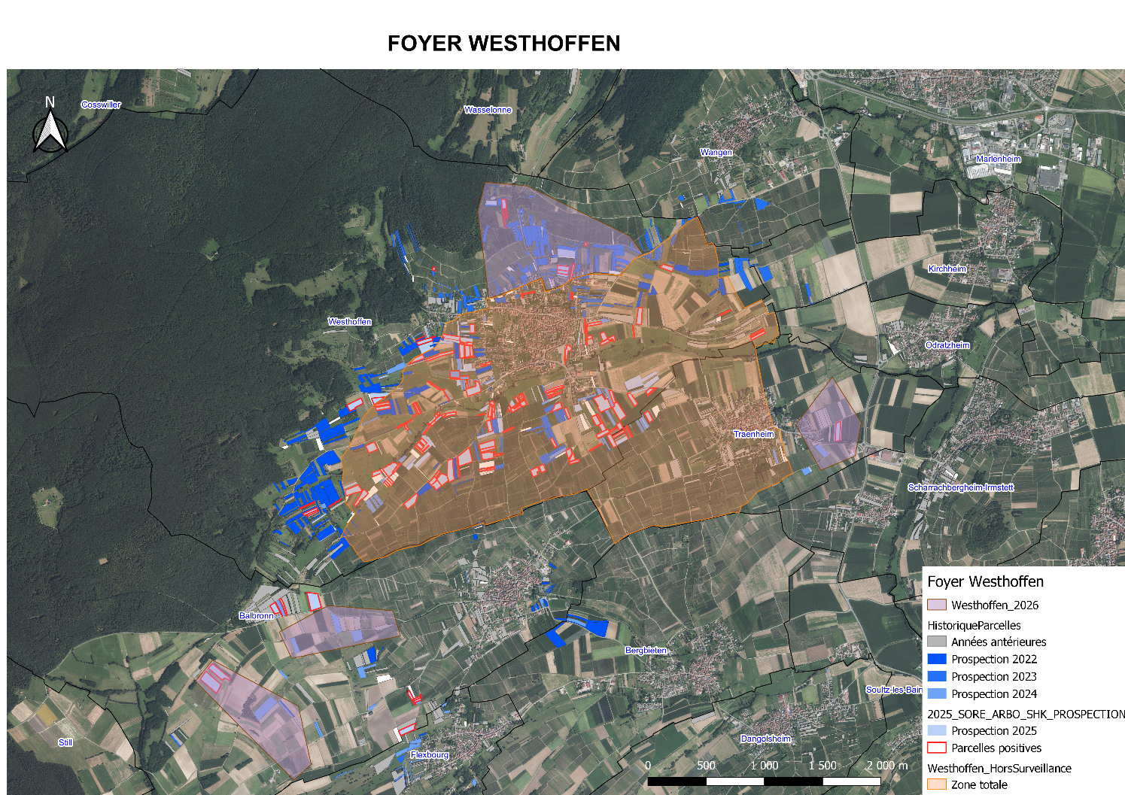
Cas du secteur de Westhoffen
Besoin de faire évoluer la stratégie de lutte
Secteurs avec la souche PPV-M fortement impactés
Tensions et refus d’arrachage
Dérèglementation en verger à moyen terme
Concertation avec les arboriculteurs concernés
Définition d’une zone « d’exclusion » de la surveillance
Surveillance en priorité des vergers professionnels et de leur environnement

Slide 9
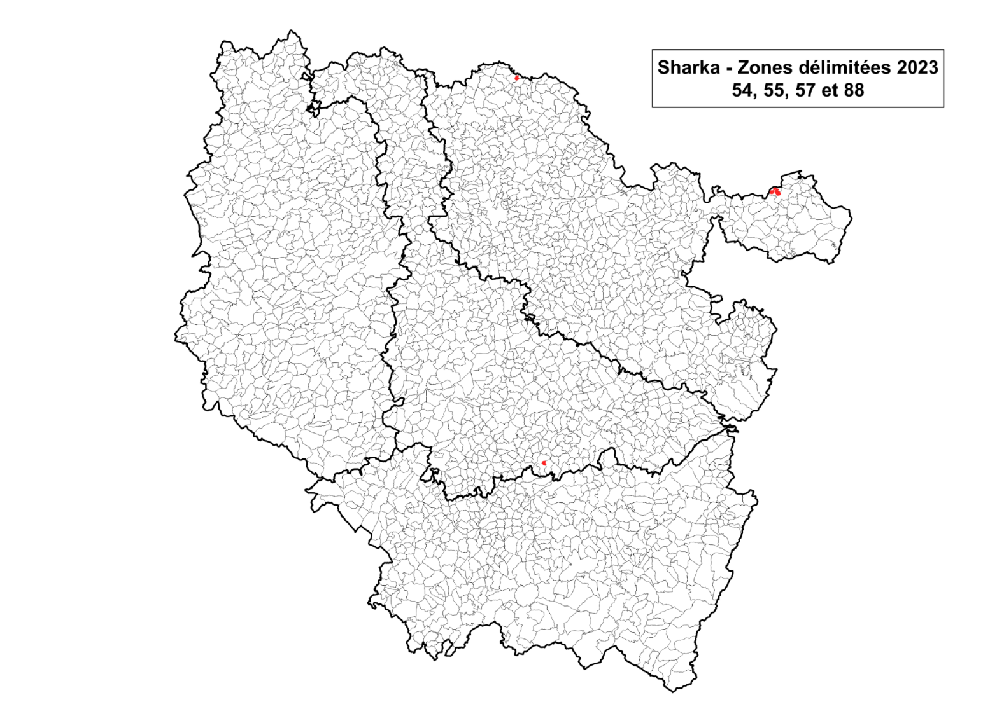
Organisation et financement de la surveillance 54/57
Pas d’organisation des professionnels
1 foyer = 1 arboriculteur
Cofinancement selon l’implication du professionnel (financement et arrachage)
Pas de surveillance en ZESS
Ormersviller / Beyren-lès-Sierck :
Prospection cofinancée de la parcelle du professionnel et de son environnement
Saint-Germain :
Prospection cofinancée du foyer ZI+ZT par le professionnel selon mesures prévues dans l’arrêté ministériel

Slide 10
Pour avis : modalités de surveillance sharka pour 2026
Choix des ZESS
Stratégie de surveillance en zone endémique
Modification de la stratégie de lutte autour de Westhoffen
Analyse de risque appliquée au 67/68
Surveillance du compartiment sauvage
Suite du calendrier :
Publication d’un arrêté préfectoral : périmètres et mesures de lutte en GE

Slide 11


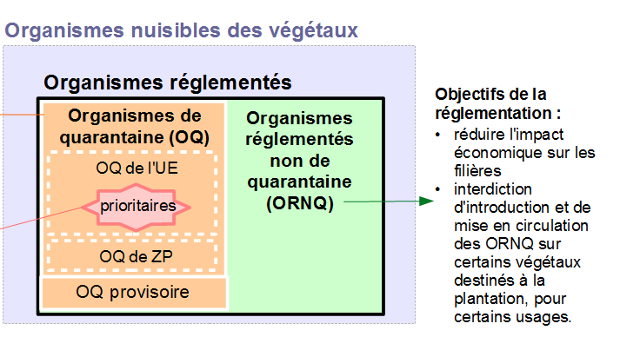
Évolutions réglementaires
R UE 2016/2031 + 2019/2072
AM du 09/07/2021
Période transitoire
Surveillance et lutte
obligatoire
Co-financement
Lutte collective
PSIC / Format à définir

Slide 12
Arrêté ministériel du 09/07/2021 : mesures de surveillance
Type de zone | Nombre de passages | Objets observés | Obligatoire
Environnement de pépinière | 1 | Parcelles (+ haies) | Oui
Environnement
200 m
Parcelle soumise à PP

